Slide 1
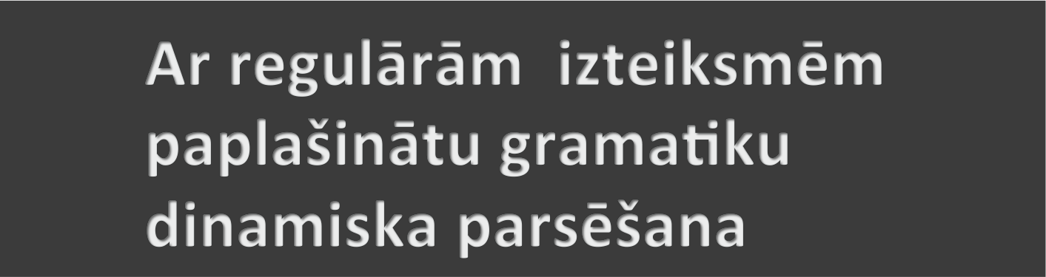
Autors: Jūlija Pečerska, jp08194
Vadītājs: profesors Dr. dat. Guntis Arnicāns

Slide 2

Ar regulārām izteiksmēm paplašinātu gramatiku dinamiska parsēšana
07/06/2012
Starptautisks projekts
Izmeklē iespējas paplašināt valodas sintaksi
Izveidotā sistēma tiks lietota valodas Eq kompilatorā
Notes:
Darbs tiek izstrādāts starptautiskā projekta ietvaros, kurā piedalās cilvēki no universitātēm Skotijā, Lielbritānijā, Krievijā un Latvijā.
Projekta gaitā tiek izstrādāta sistēma, kas ļaus paplašināt programmēšanas valodas iespējas ar makro valodas palīdzību. Makro sastāvēs no šablona un transformācijas funkcijas, kas pārveidos atrastās virknes tā, lai tās būtu jēdzīgas sākotnējā valodas sintaksē.
Šī sistēma tiks noteikti Eq valodas kompilatorā, jo tiešī šī kompilatora izstrādē parādijās ideja izveidot šādu sistēmu. Toties sistēma tiek veidota tādā veidā, lai to varētu pielāgot arī citām valodām.

Slide 3

Ar regulārām izteiksmēm paplašinātu gramatiku dinamiska parsēšana
07/06/2012
abs(n) → |n|
factorial(n) → n!
sum(array) → ∑array
array[] = {a, b, c, d} →
array = [a, b, c, d]
Notes:
Mēdz rasties gadījumi, kad kaut kādu darbību pragrammā ir ērtāk un uzskatamāk aprakstīt ar konstrukciju, kas ir atšķirīga no fukncijas. Piemēram tādus, kurām eksistē noteiktas matemātiskas notācijas. Toties vairākumam mūsdienīgo programmēšanas valodu virzošais spēks ir tieši funkcijas.
Tas, kas varētu padarīt konstrukcijas izteiksmīgākas varētu būt operātori, bet lielākā daļa valodu neļauj ievies savus operatorus. Piemeram C++ ļauj pārdefinēt operatorus, toties neļauj veidot tos ar patvaļīgu asociativitāti ,argumentu skaitu un pozīciju kodā, piemēram postfiksa izsaukuma zīmi, kas apzīmē faktoriāļi, vai arī moduļa pierakstu ar divām vertikālām svītrām.
Būtu arī ērti, piemēram, prast aizvietot ierasto masīvu definīciju ar vienkāršāku formu.

Slide 4

Ar regulārām izteiksmēm paplašinātu gramatiku dinamiska parsēšana
07/06/2012
Izveidot pieeju, kas:
Ļaus lietotājam ieviest izmaiņas valodas sintaksē
Ļaus lietotājam veidot netriviālas sintaktiskas konstrukcijas
Ļaus izstrādātājam pielāgot izveidoto sistēmu dažādām valodām
Notes:
Vispārīgi, šī projekta mērķis ir izveidot pieeju, kas ļaus valodas lietotājam ieviest izmaiņas programmas valodas sintaksē un labāk pielāgot to sava uzdevuma vajadzībām.
Otrs mērķis ir ļaut lietotājam veidot netriviālas sintaktiskas konstrukcijas, kas paaugstinās valodas izteiksmību. Piemeram, ieviest pierakstu n! faktoriāļa apzīmēšanai.
Trešais mērķis ir izveidot šo pieeju tā, lai tā varētu tikt pielāgota ne tikai vienai konkrētai valodai, bet gan kādai valodu klasei, un integrēta eksistējošās valodas kompilatorā.

Slide 5

Ar regulārām izteiksmēm paplašinātu gramatiku dinamiska parsēšana
07/06/2012
Aprakstīt koda transformācijas sistēmu
Izstrādāt koncepciju šablonu sakritību meklēšanas mehānismam
  Izvēlēties algoritmus
  Prototipēt apakšsistēmu
  Identificēt izņēmumus
Notes:
Šīs darba uzdevumi projekta ietvaros ir sekojoši.
Darba gaitā tika izvēlēts izveidot organizētu aprakstu sistēmai, kas realizētu minēto pieeju. Identificēt tās sakaru ar citām, jau eksistējošām sistēmām un salīdzinoši apskatīt tās iespējas.
Otrs svarīgs šī darba uzdevums ir izveidot koncepciju transformācijas sistēmas daļai, kas meklēs programmas virknes, kuras ir nepieciešams apstrādāt. Šī uzdevuma izpildei bija nepieciešams izvēlēties piemērotus algoritmus, kā arī prototipēt tos, lai pārliecinātos, ka šāda apakšsistēma ir realizējama.

Slide 6

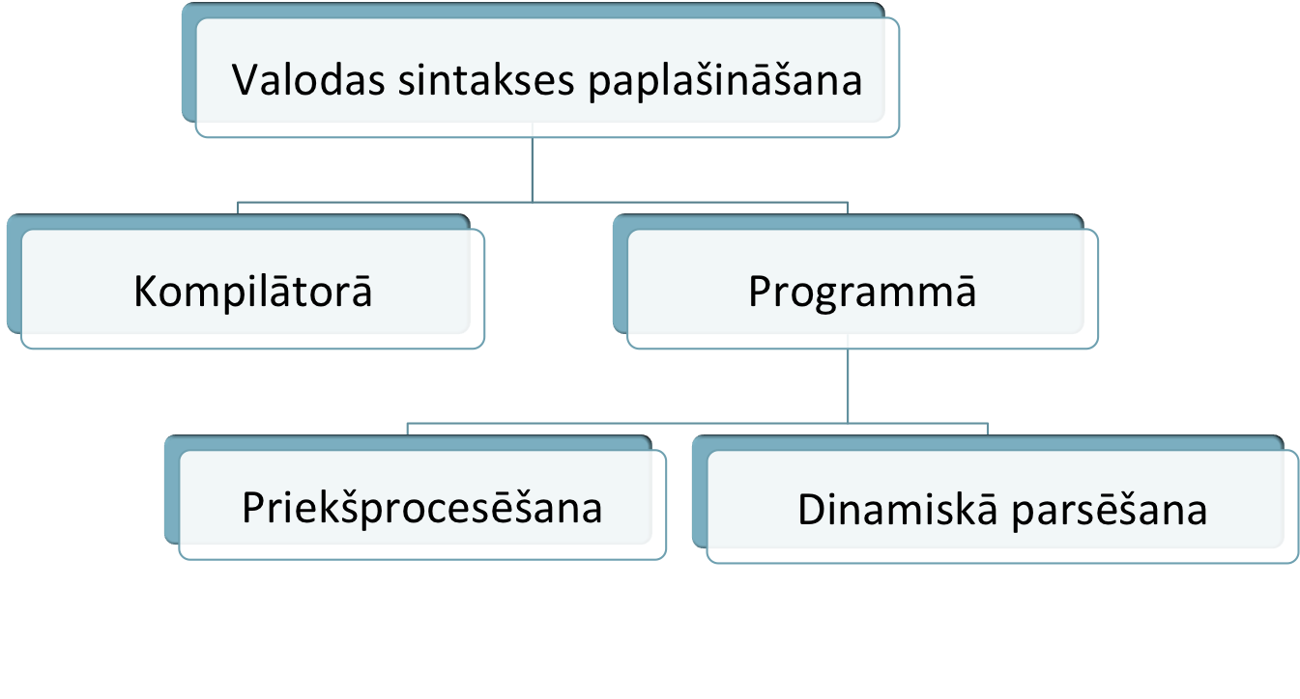
izteiksmēm paplašinātu gramatiku dinamiska parsēšana
07/06/2012
Notes:
Kāda pieeja tika izvelēta – kā vispār varētu mainīt sintaksi. Ir divas iespējas – vai nu mainīt pašu valodas definīciju kompilatorā, vai nu kaut kādā veidā ļaut veikt sintakses modifikācijas programmas rakstīšanas gaitā.

Slide 7
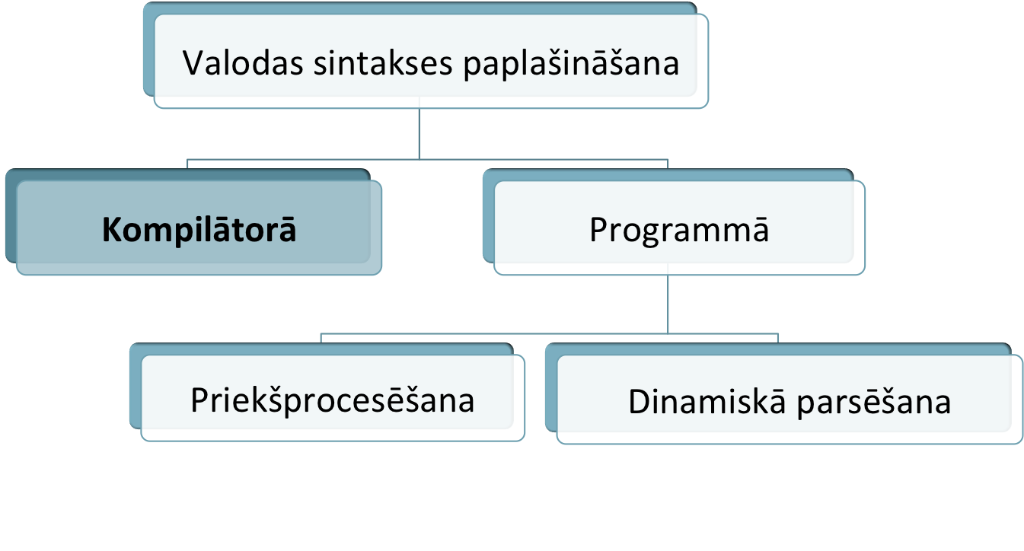
izteiksmēm paplašinātu gramatiku dinamiska parsēšana
07/06/2012
6
Notes:
Tradicionali valodas sintakse un semantika ir fiksēta ar standartiem, kas ļauj veidot dažus kompilatorus vienai valodai. Tātad lai ieviestu jaunas konstrukcijas ir nepieciešams ieviest izmaiņas pašā kompilatorā. Tas padara eksperimentus ar valodu ļoti grūti realizejamus, jo vai nu jāmodificē eksistējošais kompilators, vai nu jāraksta savējais.
Šī pieeja arī ir ļoti darbietilpīga, un šajā darbā netiks apskatīta.

Slide 8
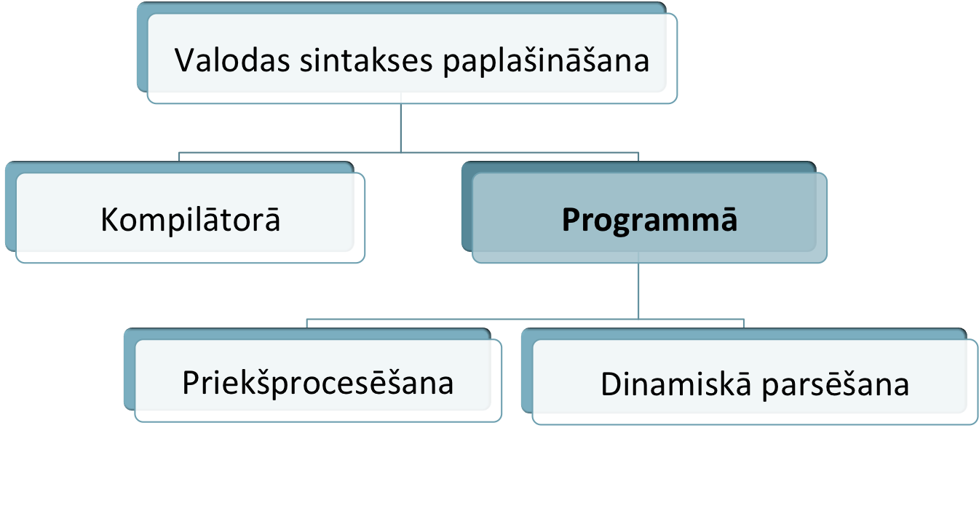
izteiksmēm paplašinātu gramatiku dinamiska parsēšana
07/06/2012
6
Notes:
Ertāk būtu mēģināt atļaut valodas lietotājam ieviest sintakses izmaiņas programmas rakstīšanas laikā, kas dos brīvību eksperimentēt ar sintaksi.
Šī darba ietvaros tiek apskatītas 2 pieejas sintakses mainīšanai programmas ietvaros – koda priekšprocesēšana un dinamiskā koda parsēšana.

Slide 9
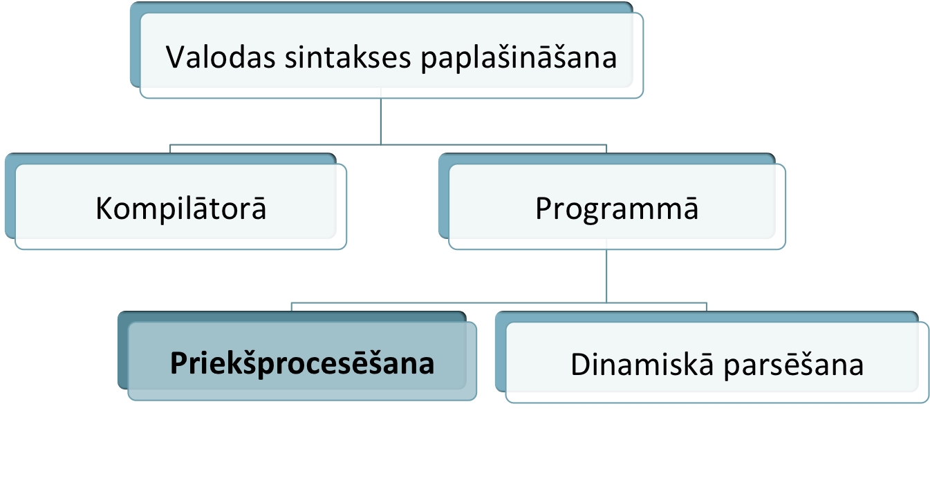
izteiksmēm paplašinātu gramatiku dinamiska parsēšana
07/06/2012
6
Notes:
Parasti priekšprocesori apstrādā tekstu neievērojot valodas struktūru. Tie meklē tekstā simbolu virknes un aizvieto tos ar citām. Tā ir vienlaikus viņu labā un sliktā puse, jo tie ir ļoti vienkārši realizējami, bet arī to iespēju klāsts ir ļoti ierobežots.
Gadījumos, kad ir nepieciešamas sarežģītākas konstrukcijas, kuras, piemēram, lieto vienu simbolu 2 dažādu darbību apzīmēšanai, ar teksta apstrādi var nepietikt.

Slide 10
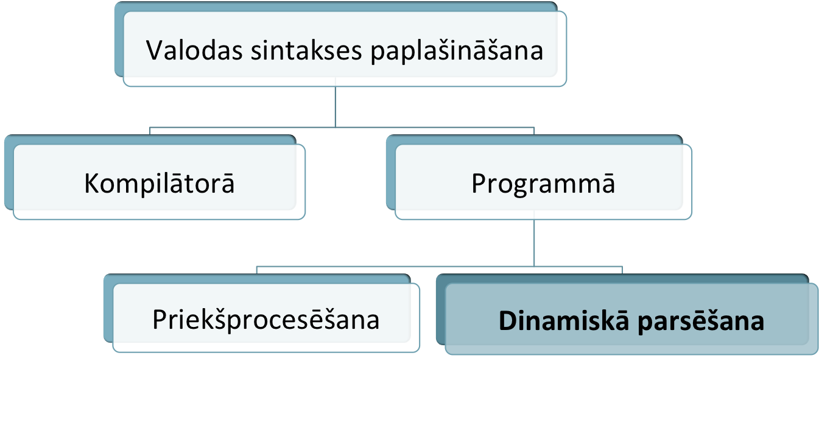
izteiksmēm paplašinātu gramatiku dinamiska parsēšana
07/06/2012
6
Notes:
Varētu arī lietot dinamisku pieeju valodas parsēšanai, t.i. dinamiski mainīt parsētājā ierakstītu gramatiku, lai tā varētu atpazīt jo jaunākas konstrukcijas. Diemžēl, kaut arī šāda pieeja izskatās ļoti labi, tā ir grūti realizējama. Dinamiska parsēšana nozīmē, ka ir jāprot adaptēt parsēšanas procesu jaunākai gramatikai . Šādu tipu gramatikas ir ļoti grūti kontrolējamas, jo var gadīties tā, ka sakotnējā gramatika tiek pilnībā aizstāta ar jaunu, kuras īpašības nevar paredzēt, kā arī izrēķināt to izpildes gaitu.
Ir dažas pieejas, kas apraksta dinamisko gramatiku pielietošanu, toties to realizāciju skaits ir ļoti mazs un ir tikai eksperimentāls, nav nekur praktiski lietots.

Slide 11

Ar regulārām izteiksmēm paplašinātu gramatiku dinamiska parsēšana
07/06/2012
Priekšprocesori
Dinamiskas gramatikas
= Tiek meklētas un aizvietotas virknes
+ Tiek apstrādātas daļiņu virknes, nevis teksts
+ Makro šablonos ir atļautas regulārās izteiksmes
= Tiek pievienoti jauni gramatikas likumi
+ Likumu pievienošana tiek kontrolēta
+ Nav iespējams izdzēst eksistējošus likumus
7
Notes:
Izgudrotā sistēma ir iedvesmota ar diviem iepriekšminētām pieejām sintakses modificešanai.
Tā ir līdzīga priekšprocesoriem tādā nozīmē, ka tā meklē un aizvieto kaut kādas virknes programmas tekstā. Bet atšķirība ir tāda, ka tā neapstrādā tekstu, bet gan apstrādā programmas daļiņu (tokens) virknes.
Vēl viena nozīmīga atšķirība ir tas, ka makro šablonos ir atļauts lietot regulāro izteiksmju elementus, kas dod vairāk brīvības meklēt aizvietojamās virknes.
No dinamiskām gramatikām ir paņemta koncepcija tādā nozīmē, ka apstrādes gaitā tiek pievienoti jauni gramatikas likumi. Šo likumu transformācijas rezultāts ir jau eksistējošo funkciju kombinācija, tātad to izpildes gaita ir definēta.
Atšķirībā no dinamiskām gramatikām izstrādātā pieeja kontrolēs pievienotos gramatikas likumus un nedos iespēju dzēst jau eksistējošus..

Slide 12

Ar regulārām izteiksmēm paplašinātu gramatiku dinamiska parsēšana
07/06/2012
match id:sum ( expr ( , expr ) * ) →
[expr] replace ‚ by + in result[2:-1]
sum(4, 6, (2 + 3), i) →
4 + 6 + (2 + 3) + i
8
Notes:
Tagad tiek parādīts pseido-sintakses piemērs, kas varētu tikt realizēts ar aprakstīto sistēmu.
Ar treknajiem burtiem ir apzīmētas daļiņas, ar parastiem burtiem – pārveidošanas sistēmas speciālie simboli un funkcijas. Makro sastāv no divām daļām, pirmā, no atslēgvārda match līdz bultiņai ir šablons, otrā ir transformācijas funkcija.
Daļiņa kvadrātiekavās apzīmē, ka izveidotai virknei arī jāatblist izteiksmes tipam gramatikā. Tas ir nepieciešams lai ieviestās izmaiņas būtu sakarīgas un to rezultāts varētu tikt interpretēts.
Šāda izteiksme apzīmē funkciju sum no 1 līdz bezgalīgi lielam argumentu daudzumam. Šādu funkciju ar mainīgu parametru skaitu būtu neiespējams apstrādātn eieviešot regulāro izteiksmju elementus.
Otrā izteiksmes daļa, parāda, kādas izmaiņas notiks ar atrasto virkni. Šajā gadījumā visiem atrastiem elementiem no otrā līdz priekšpēdējām jāaizvieto komats ar plusiņu.

Slide 13

Ar regulārām izteiksmēm paplašinātu gramatiku dinamiska parsēšana
07/06/2012
Sastāv no 3 konceptuālām daļām:
Sakritību meklēšanas apakšsistēma
Virkņu apstrādes apakšsistēma
Tipu pārbaudīšanas apakšsistēma
9
Notes:
Lai varētu izpildīt kontrolētas izmaiņas sintaksē, sistēmai ir nepieciešamas trīs darbības. Pirmkārt, ir nepieciešams ielasīt makro izteiksmi, saglabāt to un tad apstaigājot programmu meklēt virknes, kas atbilst ielasitiem šabloniem.Ar to nodarbojas sakrišanu meklēšanas apakšsistēma. Otrkārt, atrasto virkni ir nepieciešams pārveidot, transformēt tā, lai sākotnājā gramatika varētu atpazīt transformācijas rezultātu. To veiks virkņu spatrādes apakšsistēma. Un, beidzot, it nepieciešams pārliecināties, ka ievadītās makro izteiksmes transformācija būs derīga sākotnējās valodas ietvaros. To darīs tipu sistēma. Ja transformācija nebūs derīga, tās rezultātu nevarēs nokompilēt un izpildīt.
Šī bakalaura darba gaitātika realizēta sakrišanu meklēšanas daļa, kura patiesībā ir pirmais solis pārējās sistēmas izstrādē, jo abām pārējām apakšsist ir nepieciešams tās apstrādes rezultāts.

Slide 14

Ar regulārām izteiksmēm paplašinātu gramatiku dinamiska parsēšana
07/06/2012
Ielasa un apstrādā šablonus no daļiņām
Iegaumē programmas tvērumus
Meklē sakrišanu ar lielāku prioritāti
  Garākā atrastā virkne
  Specifiskāks makro (iekļauts tvērums)
  Agrāk parādījusies (vienā tvērumā)
10
Notes:
Šablonu sakrišanu meklēšanas apakšsistēma ielasa un apstrādā šablonus, saglabājot tos sistēmas iekšā tālākai lietošanai.
Atkarībā no teksta priekšprocesēšanas, programmas tvērumi tiek ievēroti tādā nozimē, ka ja programma ieiet tvērumā un tajā parādās jauns makro, tas tiks pārbaudīts pirmais, tikai pēc tam tiks meklētas sakrišanas ar visparīgāko tvērumu makro. Kad programmas tvērums beidzās, tam specifiskie makro tiek izmesti ārā un vair nelietoti.
Apakšsistēma meklē sakritību programmas daļiņu virknē, meklējot sakritībasar makro, kuram ir lielāka prioritāte.

Slide 15

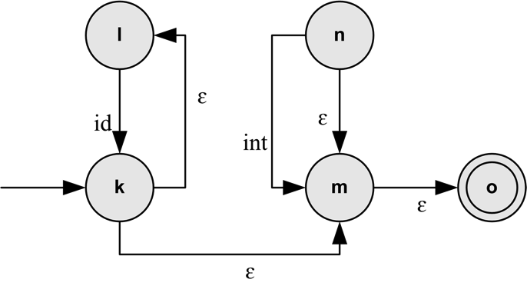
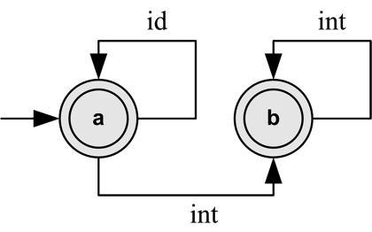
Ar regulārām izteiksmēm paplašinātu gramatiku dinamiska parsēšana
07/06/2012
id * int *
11
Notes:
Galvenais princips uz kura ir jābazējas apakšsistēmai ir minimizēt sakrišanu meklēšanas laiku. Apakšsistēmas koncepcija tika izveidota tā, lai jebkurā laika momentā šablonu sakrišanu meklēšanai būtu nepieciešams lineārs laiks un tikai viena daļiņu virknes apstaigāšana
Ielasītā regulārā izteiksme tiek pārsēta un pārveidota nedeterminēta galīgā automātā. Tad šablona nedeterminēts galīgs automāts tiek determinēts un minimizēts. Tātad katrai regulārai izteiksmei tiek izveidots minimāls determinēts automāts, kurš ir optimizēts gan pēc apstaigāšanas laika, gan pēc aizņemtās vietas.
. Šāda pie- eja ir izvēlēta ar iedomu, ka makro pievienošana tiks izpildīta tikai vienreiz, un to daudzums būs samērā neliels, bet sakrišanu meklēšana tiks pildīta katrai plūsmas daļiņai

Slide 16

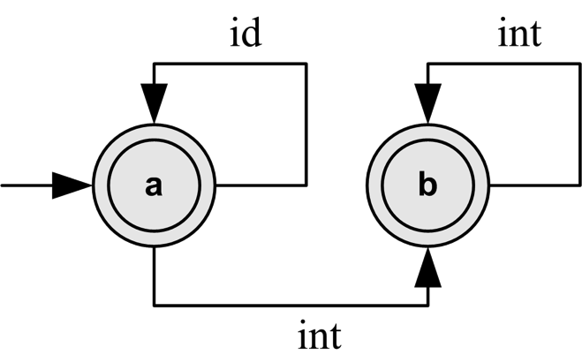
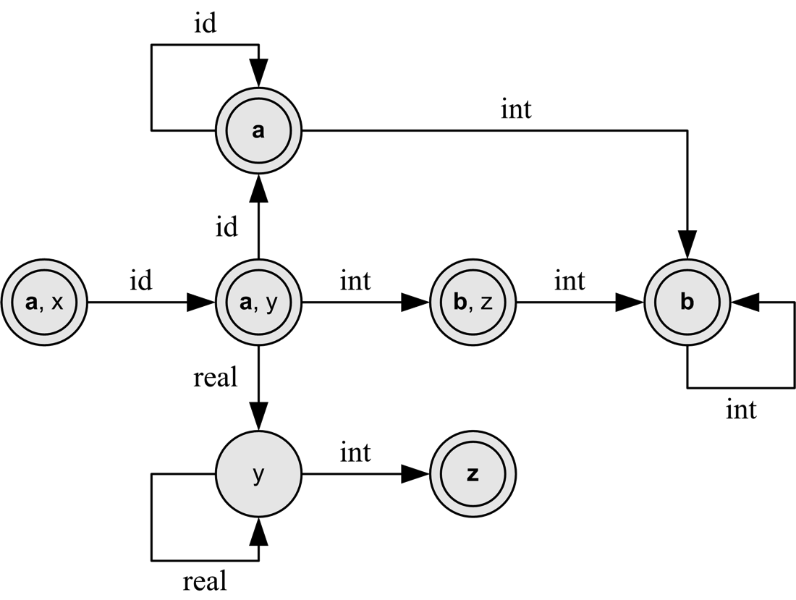
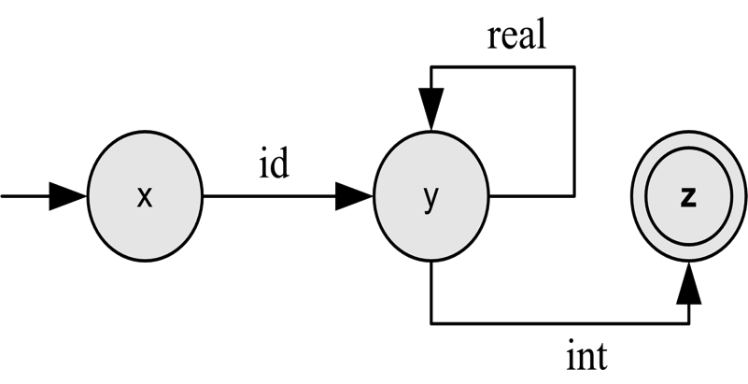
Ar regulārām izteiksmēm paplašinātu gramatiku dinamiska parsēšana
07/06/2012
12
Notes:
Tālāk, lai nodrošinātu visu šablonu pārbaudi vienlaikus un minimizēt meklēšanas laiku, ir izvēlēts apvienot izveidotos automātus vienā deter- minētā galīgā automātā. Kaut arī automātu apvienošana šādā veidā ir laikietilpīga, tā sama- zina laika kārtu sakritību meklēšanai.
Izveidotais automāts izteiksmei id * int * tiek apcienots ar jau eksistējošu automātu, iegūstot lielāku.

Slide 17

Ar regulārām izteiksmēm paplašinātu gramatiku dinamiska parsēšana
07/06/2012
Aprakstīta transformācijas sistēma
Izveidots apskats citiem risinājumiem
Izveidots šablonu sakritību meklēšanas prototips
Izveidots publikācijas melnraksts
13
Notes:
Šī darba rezultātā Ir aprakstīta transformāciju sistēma un tās koncepcija, kā arī izpētīti citi iespējamie risinājumi. Ir vispārīgi identificētas to īpašības un trūkumi.
Arī tika izveidota šablonu sakrišanu meklēšanas mehānisma algoritmu kopa, un tā ir implementēta prototipā. Šīs prototips var kļūt par bāzi tālākai sistēmas izstrādei.
Darba gaitā tika izveidots publikācijas melnraksts, kas tiks apstrādāts un vēlak publicēts.

Slide 18

Ar regulārām izteiksmēm paplašinātu gramatiku dinamiska parsēšana
07/06/2012
Eksistējošās pieejas ir ierobežotas
Transformācijas sistēma varētu atrisināt dažus to trūkumus
Prototips var tikt optimizēts
Transformācijas sistēmas izstrāde tiks turpināta
14
Notes:
Katrai no eksistējošām pieejām ir savi ierobežojumi, vairākums no kuriem ir izveidots tradicionāli. Galvenais līdzīgo makro sistēmu trūkums ir tas, ka tās ir ļoti atkarīgas no konkrētās valodas realizācijas.
Aprakstītai sistēmai, protams, būs savi ierobežojumi, toties tā mēģina izvairīties no ciešās piesaistes pie valodas un atļaut plašāku transformāciju klāstu.
Sistēmas izstrāde tiks noteikti turpināta projekta ietvaros. Šī darbā iegūtā pieredze palīdzēs tālākos izstrādes un realizācijas posmos.
Šablonu meklēšanas prototips var tikt optimizēts, aizvietojot kādus no algoritmiem ar līdzīgiem pēc jēgas, bet optimālākiem pēc resursiem. Šī darba ietvaros prototips tika izstrādāts lai pārliecinātos par koncepcijas realizācijas iespējamību.

Slide 19

Ar regulārām izteiksmēm paplašinātu gramatiku dinamiska parsēšana
07/06/2012
15

Slide 20

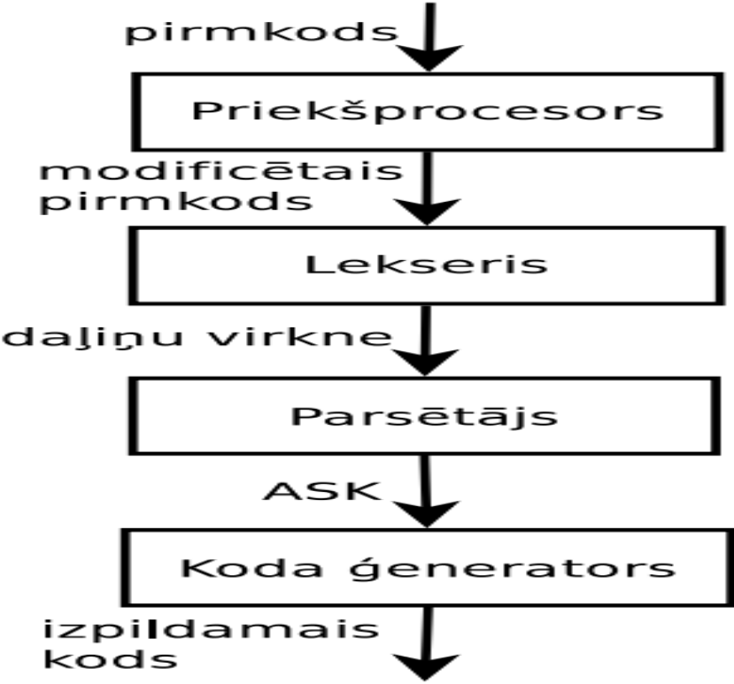
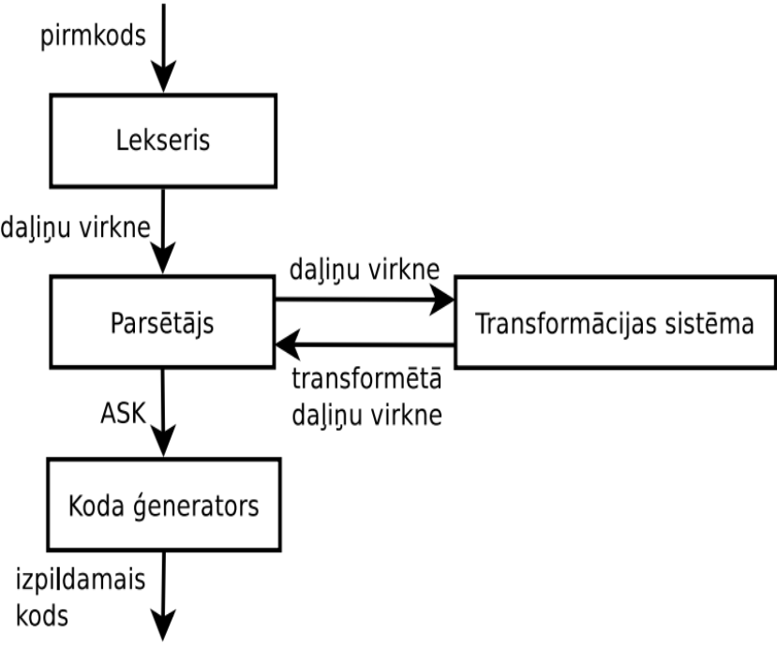
Ar regulārām izteiksmēm paplašinātu gramatiku dinamiska parsēšana
07/06/2012
Kompilēšanas gaita
Kompilešanas gaita ar transformāciju
18
Notes:
Kad kompilešanas gaita notiek vispārpieņemtā veidā – Priekšprocesors apstrādā tekstu. Lekseris sadala pirmkodu daļiņās – tokens. Tad no daļiņām parsētājs veido abstrakto sintakses koku – pirmkoda sintaktiskās strukstūras kokveida reprezentāciju, ko tālāk koda ģenerātors pārveido izpildāmā kodā.
Iekļaujot transformācijas sistēmu kompilešanas process mainās. Transformācijas sistēma apstrādā nevis programmas tekstu, bet gan daļiņu virkni. Parsētājs pieprasa transformāciju no sistēmas, kas, gadījumā, ja transformācija ir iespējama, pārveido daļiņu virkni un atgriež jaunu virknīti, kas ir apstrādāta.

